Slide 1
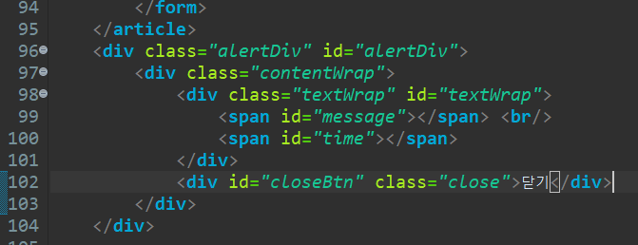
Div를 이렇게 계속 감싼 이유
Web.xml에 이친구 들어있는 이유

